Slide 1
KIỂM TRA BÀI CŨ
C1: Điện trở của dây dẫn phụ thuộc vào chiều dài và tiết diện như thế nào ?
Điện trở dây dẫn tỉ lệ thuận với chiều dài, tỉ lệ nghịch với tiết diện của dây.
C2: Hai dây dẫn bằng đồng có cùng chiều dài. Dây thứ nhất có tiết diện S₁ = 5mm² và có điện trở R₁= 8,5 Ω. Dây thứ hai có tiết diện S₂=0,5mm² . Tính điện trở R₂?

Slide 2
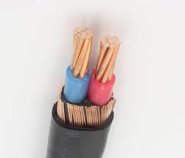
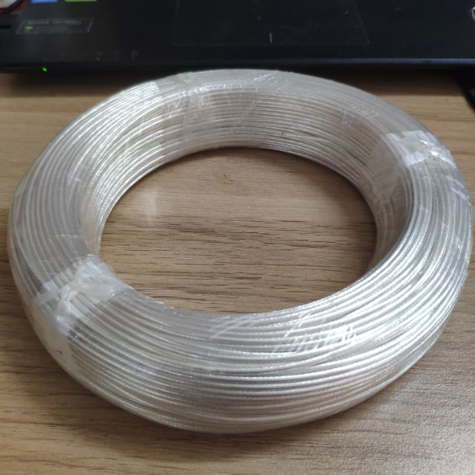
Những hình ảnh trên có đặc điểm gì?

Slide 3
CHỦ ĐỀ : CÔNG THỨC TÍNH ĐIỆN TRỞ DÂY DẪN
TIẾT 3 – BÀI 9 : SỰ PHỤ THUỘC CỦA ĐIỆN TRỞ VÀO VẬT LIỆU LÀM DÂY DẪN

Slide 4
I. SỰ PHỤ THUỘC CỦA ĐIỆN TRỞ VÀO VẬT LIỆU LÀM DÂY DẪN:
1. Thí nghiệm:
CÁCH TIẾN HÀNH
Đo điện trở của các dây dẫn có cùng :
- Cùng chiều dài l₁ = l₂
- Cùng tiết diện S₁ = S₂
- Khác vật liệu làm dây
So sánh giá trị của các điện trở
Tìm ra mối quan hệ giữa điện trở và vật liệu làm dây dẫn

Slide 5
HOẠT ĐỘNG NHÓM VÀ GHI KẾT QUẢ VÀO BẢNG
KQ đo Lần TN | Hiệu điên thế (V) | Cường độ dòng điện (A) | Điện trở dây dẫn ( ôm )
Dây đồng | U₁ = | I₁ = | R₁ =
Dây nhôm | U₂ = | I₂ = | R₂ =
2. Kết luận:
Điện trở của dây dẫn phụ thuộc vào vật liệu làm dây dẫn.

Slide 6
II. ĐIỆN TRỞ SUẤT – CÔNG THỨC ĐIỆN TRỞ:
1. Điện trở suất :
Sự phụ thuộc của điện trở vào vật liệu làm dây dẫn được đặc trưng bằng một đại lượng là điện trở suất của vật liệu.
Tiết diện S = 1m²
Tiết diện S = 1m²
Chiều dài l = 1m
Chiều dài l =1m
Đoạn dây nhôm
Đoạn dây đồng
Có R_{nh} = 2.8.10⁻⁸ Ω
Có R_{đ} = 1,7.10⁻⁸ Ω
Ta nói:
- Điện trở suất của nhôm là 2,8 . 10⁻⁸ Ω m
- Điện trở suất của đồng là 1,7 . 10⁻⁸ Ω m

Slide 7
Điện trở suất:
Điện trở suất của một vật liệu có trị số bằng điện trở của một đoạn dây dẫn hình trụ được làm bằng vật liệu đó có chiều dài 1m và có tiết diện 1m²
Kí hiệu : ρ
Đơn vị : Ωm
Để đặt trưng cho sự khác nhau của vật liệu làm dây người ta đưa ra khái niệm điện trở suất
Tiết diện 1m²
Chiều dài 1m

Slide 8
Bảng điện trở suất của một số chất (ở 20⁰C):
Kim loại |  | Hợp kim
Bạc | 1,6.10⁻⁸ | Nikêlin | 0,40.10⁻⁶
Đồng | 1,7.10⁻⁸ | Manganin | 0,43.10⁻⁶
Nhôm | 2,8.10⁻⁸ | Constantan | 0,50.10⁻⁶
Vônfram | 5,5.10⁻⁸ | Nicrom | 1,10.10⁻⁶
Sắt | 12,0.10⁻⁸
Điện trở suất càng nhỏ vật dẫn điện càng tốt

Slide 9
2. Công thức điện trở
Điện trở của dây dẫn,tỉ lệ thuận với chiều dài,tỉ lệ nghịch với tiết diện S của dây dẫn và phụ thuộc vào vật liệu làm dây dẫn.
ρ: điện trở suất (Ωm)
l: chiều dài dây dẫn (m)
S: tiết diện dây dẫn (m² )
R: điện trở dây dẫn (Ω)

Slide 10
Lựa chọn phương án trả lời chính xác nhất
Câu 1: Dây dẫn có chiều dài l, tiết diện S và làm bằng chất có điện trở suất ρ , thì có điện trở R được tính bằng công thức
A. R = ρ
. B. R =
C. R =
D. R = ρ
.
Câu 2: Điện trở suất là điện trở của một dây dẫn hình trụ có:
A.Chiều dài 1 m tiết diện đều 1m² .
B. Chiều dài 1m tiết diện đều 1cm² .
C. Chiều dài 1m tiết diện đều 1mm² .
D. Chiều dài 1mm tiết diện đều 1mm².
Câu 3: Nếu giảm chiều dài của một dây dẫn đi 4 lần và tăng tiết diện dây đó lên 4 lần thì điện trở suất của dây dẫn sẽ:
A. Giảm 16 lần. B. Tăng 16 lần .
C. không đổi. D. Tăng 8 lần.

Slide 11
III. VẬN DỤNG
C4 Tính điện trở của đoạn dây dẫn đồng dài l = 4m có tiết diện tròn, đường kính d=1mm (lấy π=3,14)
Tóm tắt
l = 4m
d=1mm=10⁻³ m
ρ=1,7.10⁻⁸ Ωm
R=?
Giải:
Tiết diện dây dẫn:
Điện trở dây dẫn:

Slide 12
HƯỚNG DẪN HỌC TẬP
*Đối với bài học ở tiết này:
Đọc “Có thể em chưa biết”
Học thuộc bài
Làm bài tập: 9.1 → 9.4 SBT
* Đối với bài học ở tiết sau bài 11:
ôn tập lại toàn bộ kiến thức về điện trở phụ thuộc các yếu tố
chuẩn bị bài tập 1,2 sách giáo khoa trang 32,33

